Slide 1
《电子技术实验-2》
计算机科学与技术学院 实验中心
2025年6月

Slide 2
实验内容
实验四 综合应用设计（二选一）
设计制作一个学号计数器/交通灯控制器;
对电路进行RTL电路分析、代码分析和仿真分析（仿真时不接入时钟分频模块）；
下载到FPGA板卡做硬件验证测试，现场验收；
验收通过后，提交实验报告（一周内）。
注：学号计数器相对简单，最终得分比交通灯低一些。

Slide 3
实验内容
实验四 综合应用设计—学号计数器
设计实现一个类似电子钟的6位学号计数器（EGo1开发板）。
基础功能：
1.计数器用6位数码管显示数值，格式：HHMMSS；
2.计数的HHMMSS进制由个人学号后6位确定。
例：学号为2132314215，则进制分别为32,43,16，计数器最大值显示学号后6位，随后归零（进制为00时，可去掉1位0，整体前移一位，<3时可以+3）。
高级功能（选做）：
1.计数提醒功能：
计数到某一值时（MMSS，可预设变量值），Led闪烁10s提醒。
2.支持反向计数（倒计时）：
用拨码开关控制正向计数和反向计数。

Slide 4
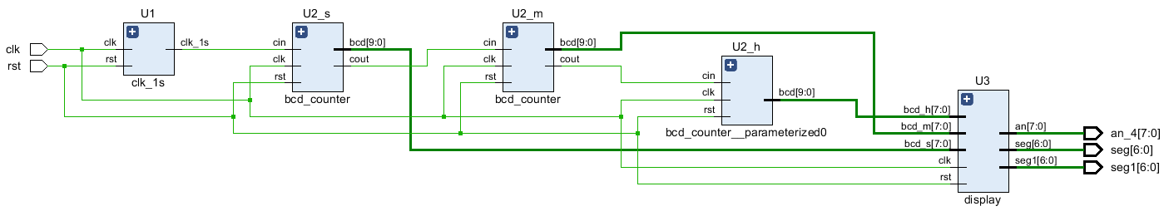
实验内容
实验四 综合应用设计—学号计数器
显示模块
HH进制
时计数器
MM进制
分计数器
SS进制
秒计数器
计数模块
分频模块
系统时钟

Slide 5
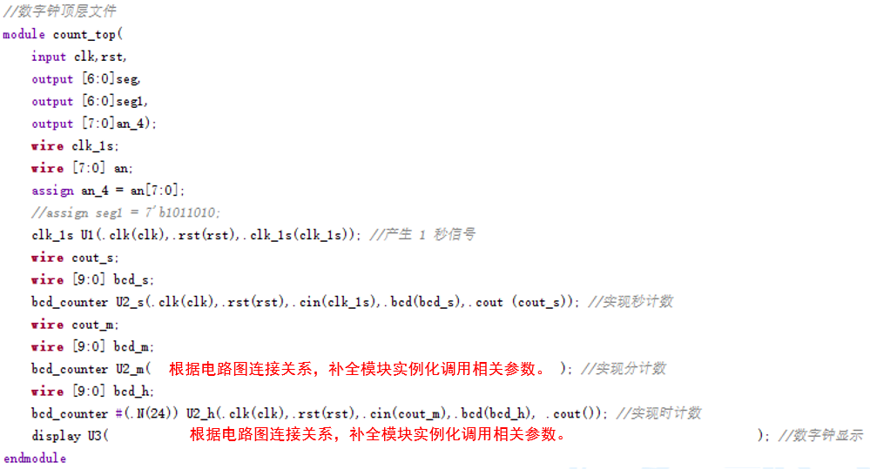
实验内容
实验四 综合应用设计—学号计数器
数码管4个一组，使用6个数码管时，需要两组段选信号分别驱动。
参考24进制计数器实例化方式（参数传递），生成其他进制计数器。

Slide 6
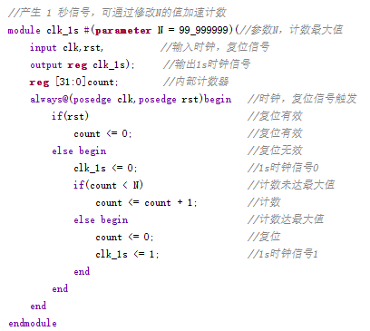
实验内容
实验四 综合应用设计—学号计数器

Slide 7
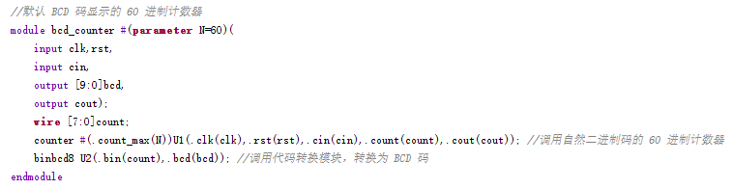
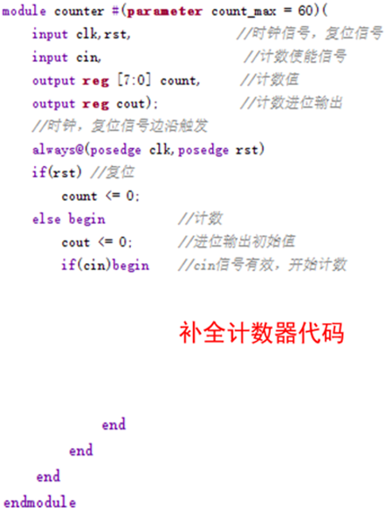
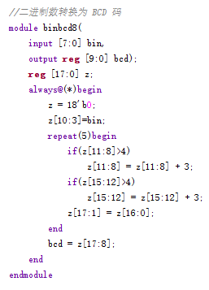
实验内容
实验四 综合应用设计—学号计数器
通过参数传递实现不同进制计数器，无参数时默认为60。

Slide 8
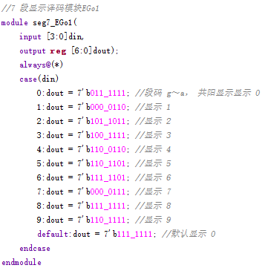
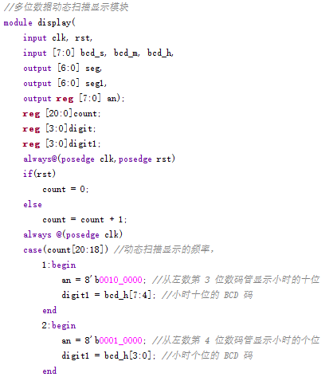
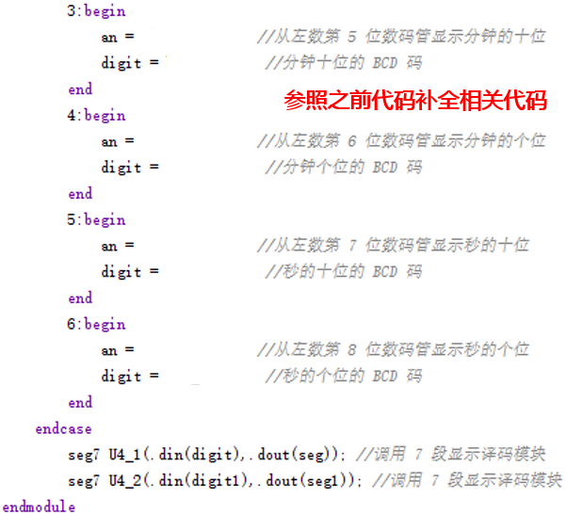
实验内容
实验四 综合应用设计—学号计数器

Slide 9
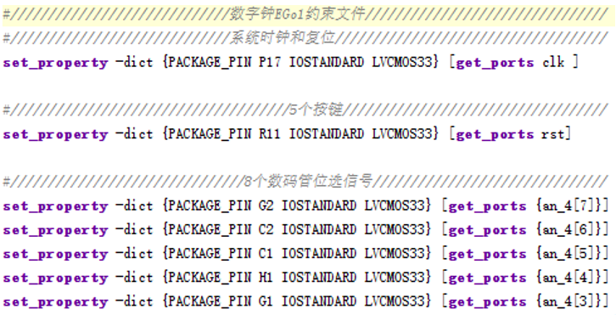
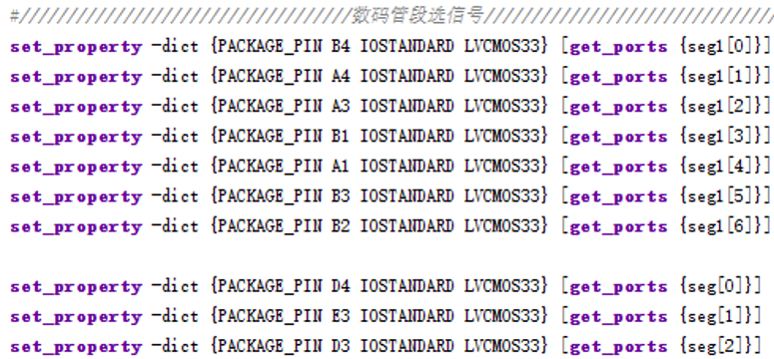
实验内容
实验四 综合应用设计—学号计数器 约束文件（部分）

Slide 10
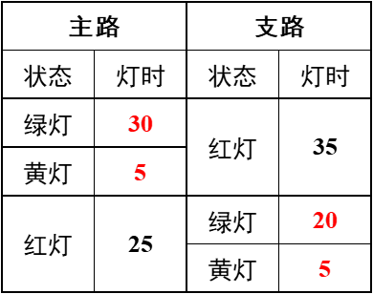
实验内容
实验四 综合应用设计—交通灯控制器
设计一个由一条主路和一条支路汇合成的十字路口交通灯控制器。
基础功能：
1.主、支路各设三个LED灯代表红、绿、黄灯，各设置两个数码管显示倒计时；
2.信号灯变换次序：绿->黄->红循环，灯时由学号后5位确定。
例：学号为2132330205，则主路绿灯30s，
支路绿灯20s，黄灯5s （灯时为0时，去掉1位0，
整体前移，<3时可以+3） ；
高级功能（选做）：
1.夜间模式（黄灯闪烁，数码管显示--）；
2.手动调整信号灯时长。

Slide 11
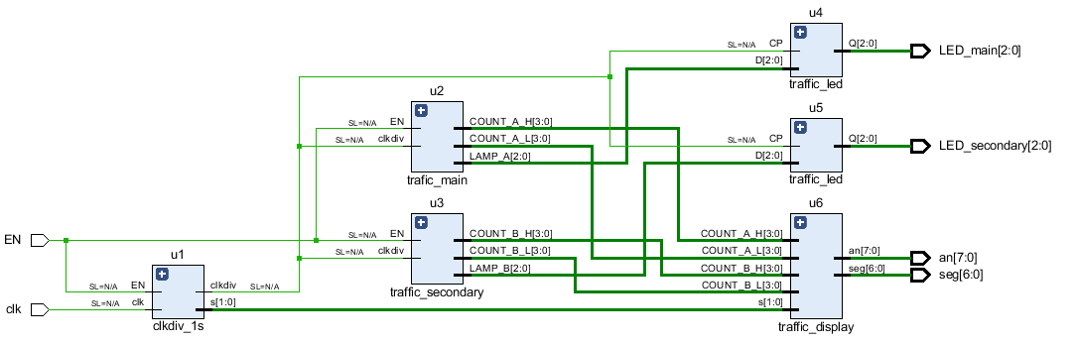
实验内容
实验四 综合应用设计—交通灯控制器
显示模块
显示模块
支路灯
译码电路
支路
控制器
使能
EN
主路
控制器
主路灯
译码电路
分频模块
系统时钟

Slide 12
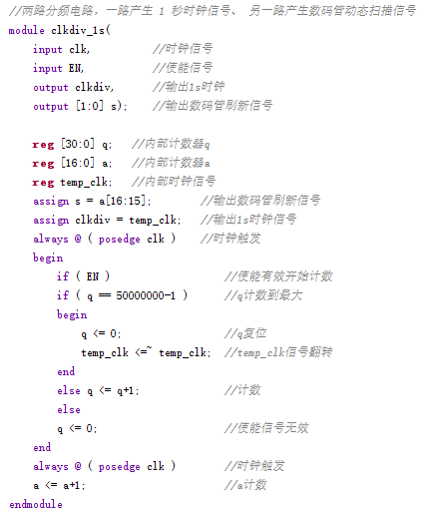
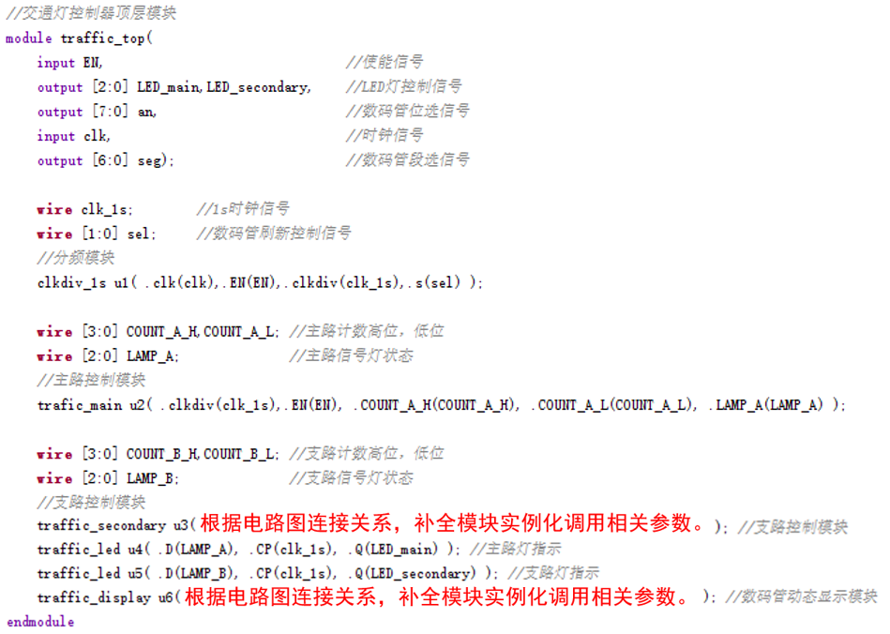
实验内容
实验四 综合应用设计—交通灯控制器

Slide 13
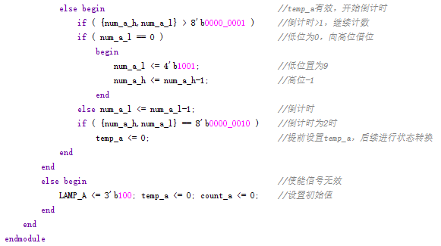
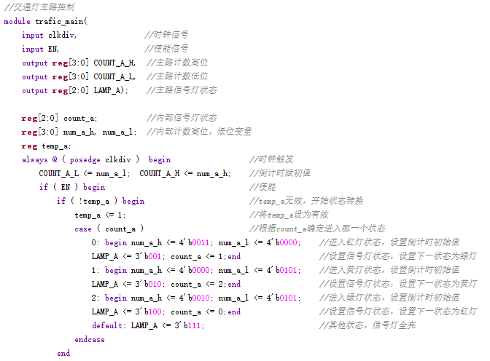
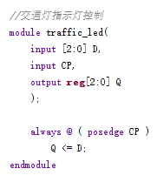
实验内容
实验四 综合应用设计—交通灯控制器
按照自己需实现的灯时修改

Slide 14
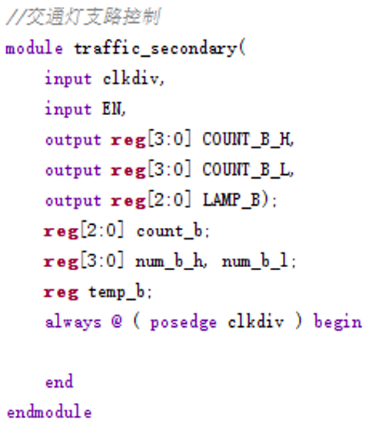
实验内容
实验四 综合应用设计—交通灯控制器
参考主路控制模块，完成支路控制模块代码。

Slide 15
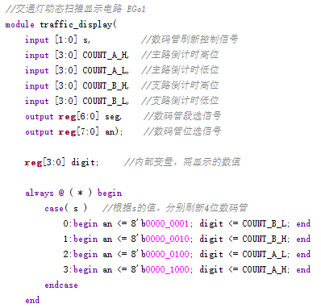
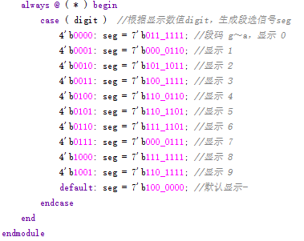
实验内容
实验四 综合应用设计—交通灯控制器

Slide 16
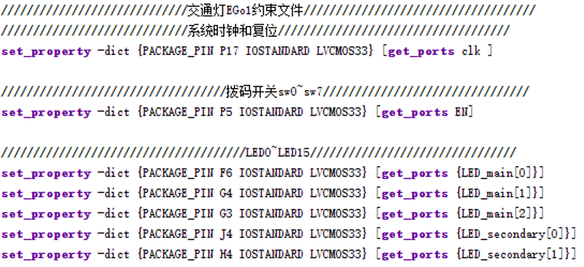
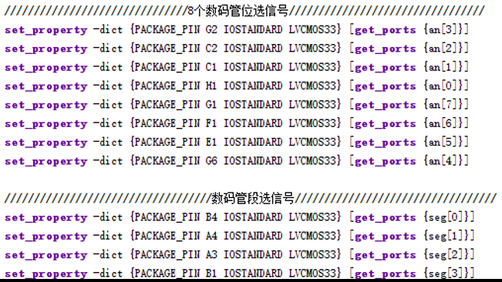
实验内容
实验四 综合应用设计—交通灯控制器约束文件（部分）

Slide 17

谢谢！

